Slide 1
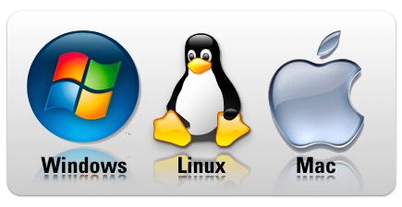
Операциондук ситемалар

Slide 2
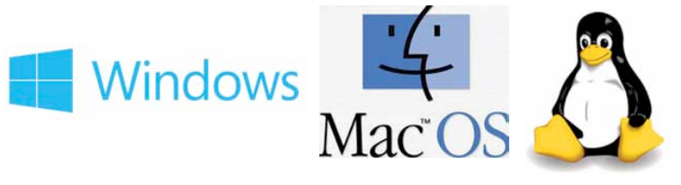
Операциондук система-бул компьютердин иштөөсүн, колдонулуучу программаларды, файлдарды башкарып, иштетип туруучу программалардын жыйындысы. ОС бул компьютер менен адам баласын байланыштырып турган интерфейс деген программа менен иштейт. Компьютерди электр тогуна туташтырган кезден баштап, анын аппараттык бөлүгү менен бирге ОС менен иштеп баштайбыз. Азыркы учурда Windows, MacOS жана Linux кеңири таралган ОС болуп саналышат.

Slide 3
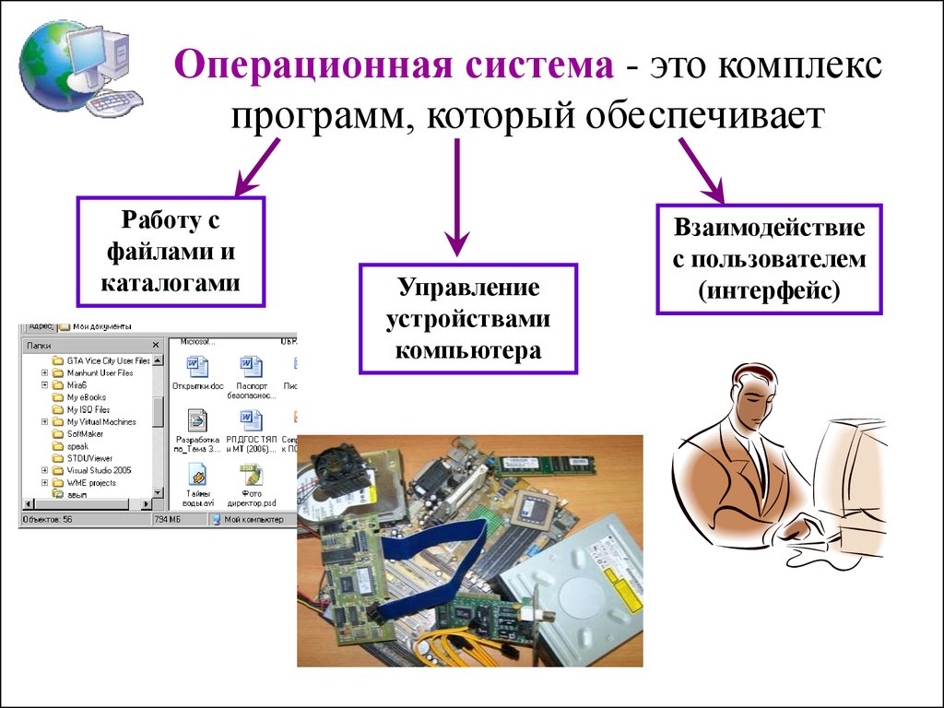

Slide 4
Интерфейс (англис тилинен interface). Сунуштар стандарт менен аныкталган эки функционалдык объекттин ортосундагы чек ара. Системанын элементтеринин ортосундагы өз ара аракеттенүү.
(башкаруу, контролдоо ж.б.) каражаттарынын, методдорунун жана эрежелеринин жыйындысы.
Бир соз менен айтканда эки программанын арасындагы бөлүк дегенди түшүндүрөт.

Slide 5
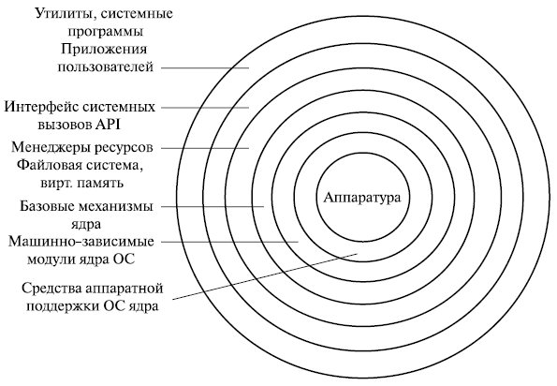

Slide 6
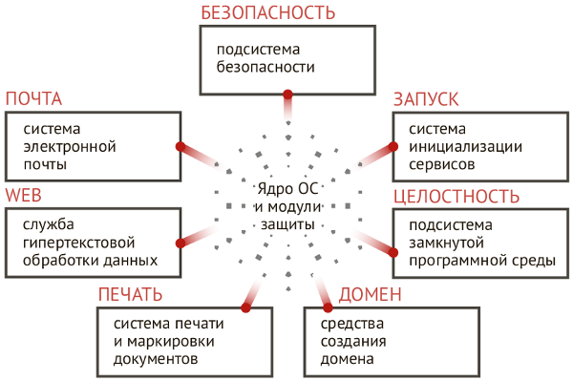

Slide 7
Азыркы учурда Windows, Mac жана Linux кеңири таралган ОС болуп саналышат.
IBM PC фирмасы тарабынан 1981-жылы MS-DOS (Microsoft - Disk Operation System) деген операциондук система иштелип чыккан. Microsoft корпорациясы тарабынан 1985-жылы Windows ОСсы иштелип чыккан. LINUX ОСсын Линукс Товальд аттуу программист 1991-жылы ойлоп чыгып, 1994-жылдан тартып батыш өлкөлөрү кенири колдонуп келе жатат.
Windows ОСсынын азыркы күндөгү кенири колдонулган версиялары: Windows ХР, Windows 7, Windows 8, Windows 10. Бул версиялардын бири-биринен айырмасы иштөө жөндөмдүүлүгү, ылдамдыгы, ар кандай мүмкүнчүлүктөрү.

